Slide 1
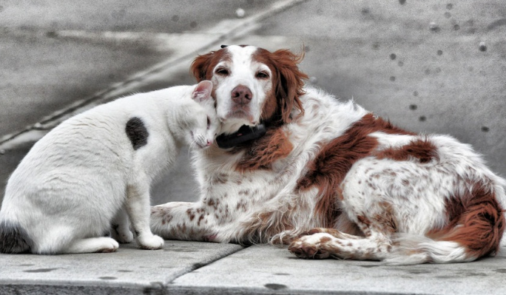
Спасение и помощь животным

Slide 2
ПОДГОТОВИЛА СОТНИКОВА ЕВГЕНИЯ,9А КЛАСС
РУКОВОДИТЕЛЬ:КАЛМЫКОВА Л.П.

Slide 3
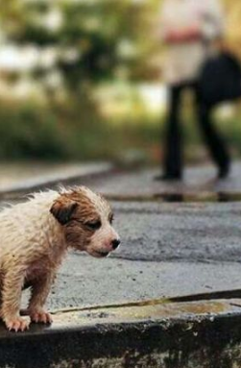
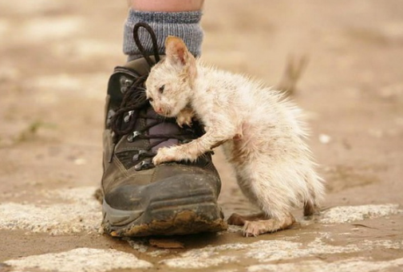
Многие из нас встречали на улицах бездомных собак и кошек. Кто-то проходил мимо, кто-то давал им немного еды и воды, кто-то давал сапогом под ребро…

Slide 4
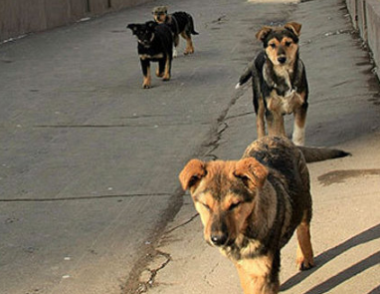
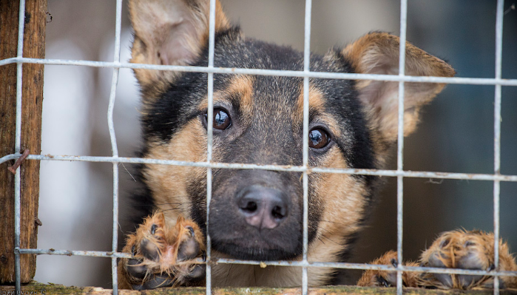
Проблема безнадзорных животных остро стоит практически во всех населенных пунктах страны. Ее пытается решить горстка энтузиастов. Где-то к ее решению подключаются власти, но это скорее исключение из правил. Именно поэтому мы уверены, что животным требуется наша помощь.

Slide 5
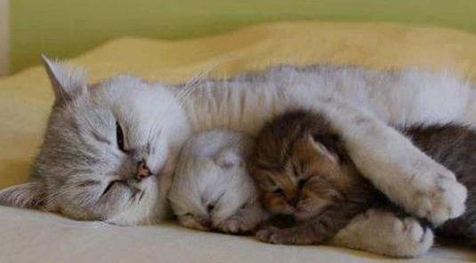
Необходимо изменить отношение к проблеме безнадзорных животных с «я хочу помочь» на «я могу помочь». Например, вы можете стерилизовать кошек, живущих в вашем дворе, и тем самым спасете от мучительной гибели несколько тысяч животных — ведь одна кошка и все ее потомство за 7 лет может принести 420 000 котят! И практически все они погибнут от несладкой уличной жизни.

Slide 6
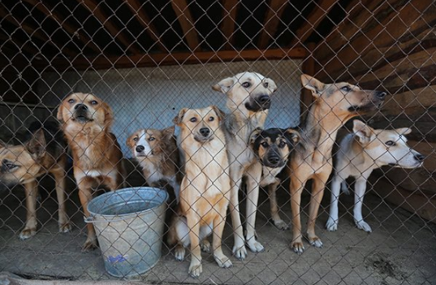
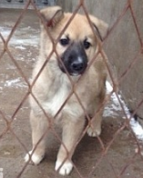
В вашей квартире есть уютный уголок в пару квадратных метров? Возьмите собаку или кошку из приюта — это будет самый ваш преданный товарищ и друг, который никогда не забудет, что вы спасли ему жизнь. А в приюте вместе с этим освободится место для нового животного с улицы, которого там вылечат, приведут в порядок и подготовят к переезду в новый дом.

Slide 7
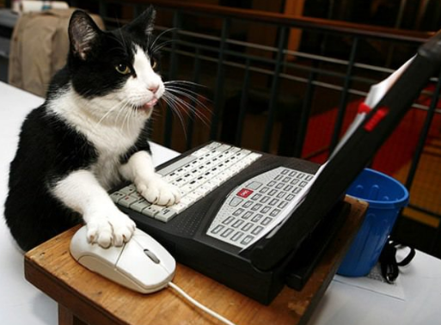
В сети интернет очень много призывов о помощи приютам и фондам, но далеко не все они являются настоящими. К сожалению, в сфере благотворительности тоже есть мошенники.
Чтобы не попасться на их удочку, советуем обратить внимание на следующие детали:

Slide 8
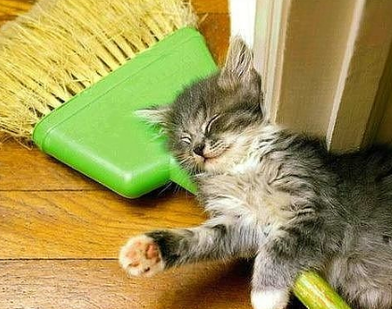
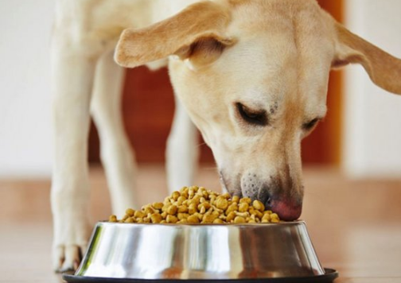
настоящий приют всегда нуждается в товарной помощи — тряпки, моющие средства, миски, теплые вещи для подстилок, крупы, корм, консервы и т. д.;

Slide 9
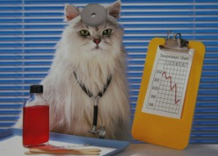
настоящий приют публикует финансовые отчеты по текущим расходам и целевым сборам. Например, если идет сбор на операцию животному, то размещаются его медицинские документы, назначения врача, чеки из клиники; вы можете позвонить в клинику и уточнить, на самом ли деле у них проходит лечение данное животное;

Slide 10
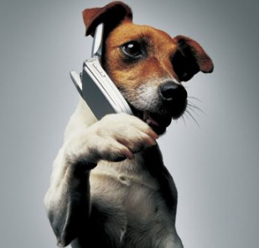
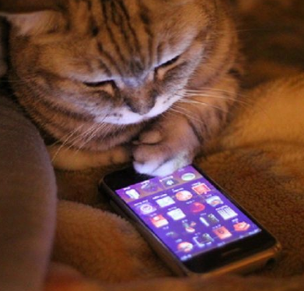
у приюта есть контактный телефон, сайт, группы в социальных сетях, где размещены информация о приюте, его нуждах, фото и характеристики животных, форум волонтеров.

Slide 11
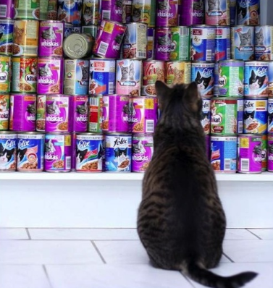
Если вы хотите помочь, есть много способов. Например : деньгами.
На сайте каждого настоящего фонда помощи животным и приюта есть возможность перевести пожертвование несколькими способами. Там также обязательно публикуются актуальные новости и отчетность об уже проделанной работе, в том числе, финансовая. Если все эти составляющие имеют место быть, можете смело делать пожертвование: ваши средства точно пойдут на помощь животным.

Slide 12
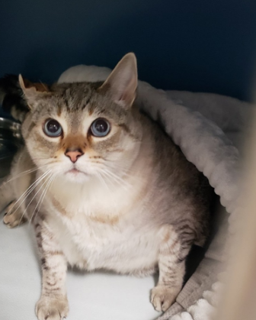
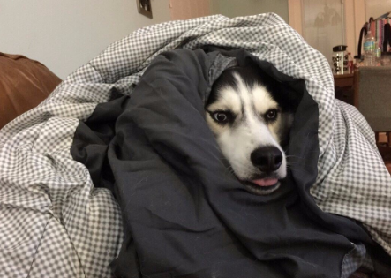
Так же можете помочь делами. приютам зачастую необходимы совсем простые вещи, которые есть в каждом доме: теплая одежда больших размеров (куртки, пальто и проч.), пледы, одеяла, старые, но чистые полотенца, постельное белье, большие кастрюли, ведра, глубокие миски и многое-многое другое. Если после ремонта у вас остались стройматериалы или образовался ненужный хозяйственный инвентарь, смело несите все это в приюты. Эти вещи, как правило, отправляются на помойку, а ведь еще могут принести пользу!

Slide 13
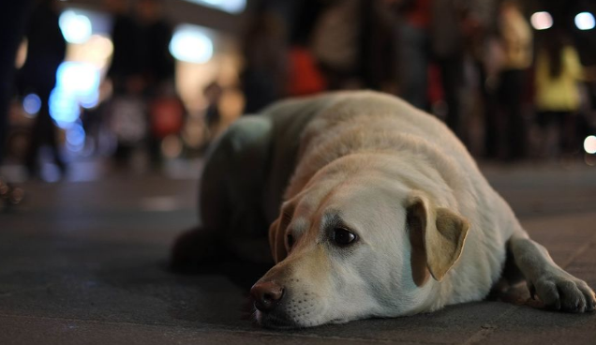
Потеряшка на улице. Если вы увидели на улице явно потерявшееся животное, сфотографируйте его, постарайтесь зафиксировать, посмотрите, есть ли на ошейнике телефон или адресник, если животное породистое — отведите его в ветеринарную клинику для проверки чипа и клейма. Если у вас нет возможности оставить найденную собаку у себя — постарайтесь устроить ее на передержку (временное жилье) или в приют. Животные принимаются в приют при наличии свободного места и по договоренности с руководителями.
Обязательно развесьте в окрестностях находки бумажные объявления, не все пользуются интернетом.

Slide 14

В социальных сетях множество групп, занимающихся помощью животным. Подайте туда объявления о находке. Наиболее крупная группа по потерянным-найденным животным «Я потерялся»

Slide 15
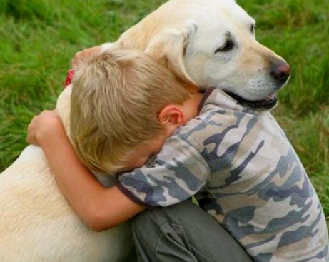
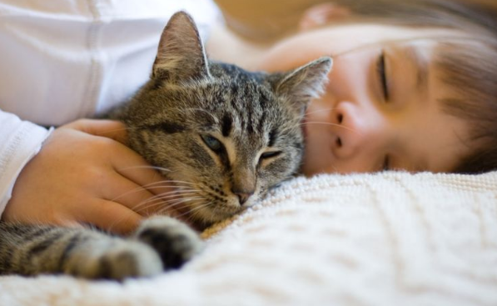
Если вы решили взять в семью животное, то обратите внимание на питомцев приюта. В приютах есть подростки и взрослые животные, пушистые и гладкошерстные, мелкие и крупные, метисы и даже породистые. Большинство из них были домашними и очень ждут, когда найдется человек, который их полюбит и почешет за ушком.

Slide 16

Конец.

